Slide 1
Герои Великой Отечественной войны
"Подвиг этот, будет в памяти жить И в наших сердцах гореть! Тех, кто с врагом был готов разделить, Поровну только смерть!"
Ким Добкин

Slide 2
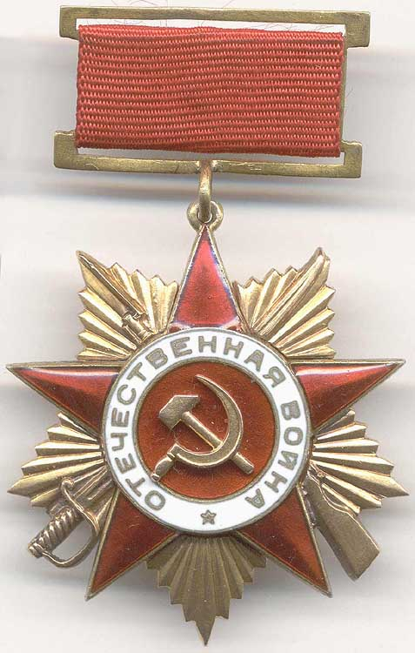
Война потребовала от народа величайшего напряжения сил и огромных жертв в общенациональном масштабе, раскрыла стойкость и мужество советского человека, способность к самопожертвованию во имя свободы и независимости Родины. В годы войны героизм стал массовым, стал нормой поведения советских людей. Тысячи солдат и офицеров обессмертили свои имена при обороне Брестской крепости, Одессы, Севастополя, Киева, Ленинграда, Новороссийска, в битве под Москвой, Сталинградом, Курском, на Северном Кавказе, Днепре, в предгорьях Карпат, при штурме Берлина и в других сражениях.
За героические подвиги в Великой Отечественной войне звания Героя Советского Союза удостоены свыше 11 тыс. человек (часть – посмертно), из них 104 – дважды, трое – трижды (Г.К. Жуков, И.Н. Кожедуб и А.И. Покрышкин). Первыми в годы войны этого звания были удостоены советские летчики М. П. Жуков, С. И. Здоровцев и П. Т. Харитонов, таранившие фашистские самолеты на подступах к Ленинграду.

Slide 3
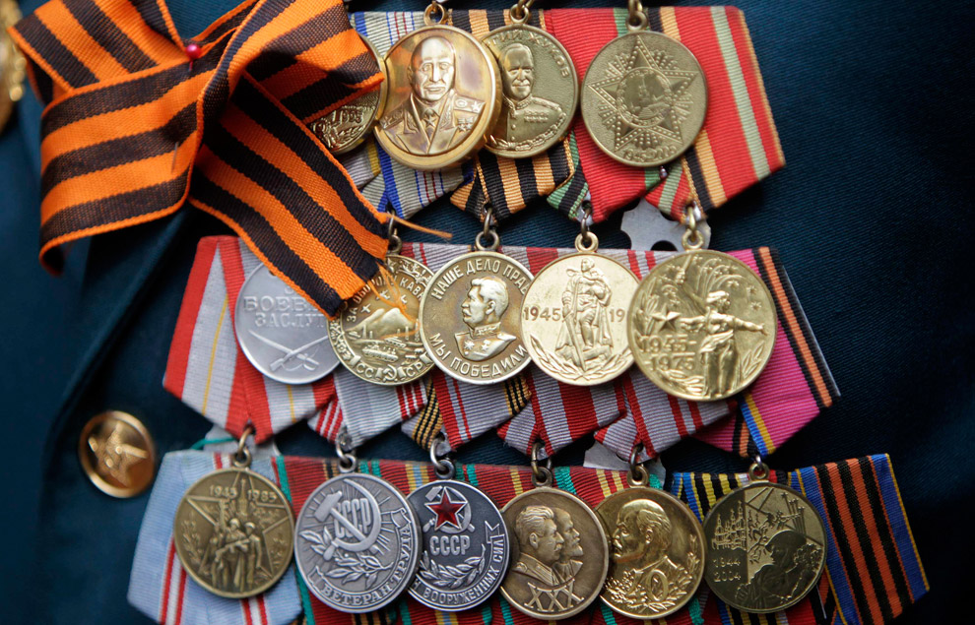
Всего в военное время в сухопутных войсках было воспитано свыше восьми тысяч героев, в том числе 1800 артиллеристов, 1142 танкиста, 650 воинов инженерных войск, свыше 290 связистов, 93 воина ПВО, 52 воина войскового тыла, 44 медика; в Военно-Воздушных Силах – свыше 2400 человек; в Военно-Морском Флоте – свыше 500 человек; партизан, подпольщиков и советских разведчиков – около 400; пограничников – свыше 150 человек.
Вот лишь некоторый из защитников….

Slide 4
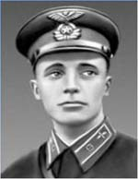
Виктор Васильевич Талалихин
Родился 18 сентября 1918 года в с. Тепловке Вольского района Саратовской области. Русский. После окончания фабрично-заводского училища работал на Московском мясокомбинате, одновременно учился в аэроклубе. Окончил Борисоглебокое военное авиационное училище летчиков. Принимал участие в советско-финской войне 1939 – 1940 годов. Совершил 47 боевых вылетов, сбил 4 финских самолёта, за что награждён орденом Красной Звезды (1940).
В Великую Отечественную должность Талалихина – заместитель командира эскадрильи 177-го истребительного авиаполка, который входил в состав 6-го истребительного авиакорпуса, прикрывавшего небо Москвы. Поздним вечером 6 августа 1941 г. Талалихин на истребителе И-16 вылетел для отражения очередного налета вражеской авиации на столицу. На высоте около пяти километров над деревнями Добрыниха и Щеглятьево летчик заметил германский бомбардировщик «Хейнкель-111». Виктор немедленно пошел на сближение с врагом и, поймав «немца» в прицел, открыл огонь. «Хейнкель» Дважды умело увернулся от пулеметных очередей советского «ястребка». Наконец Талалихину удалось поразить правый двигатель бомбардировщика, но тот, постепенно снижаясь и ведя ответный огонь, продолжал упрямо двигаться к Москве...

Slide 5
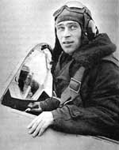
Пулей Талалихина ранило в руку. И патроны, как на грех, кончились. «Надо таранить», – понял летчик и, резко увеличив скорость – будь что будет! – бросил своего «ишачка» на хвост «Хейнкеля»... Ночной таран (на часах было 23.28) оказался успешным. Вражеский бомбардировщик беспомощно закувыркался вниз.
Звание Героя Советского Союза с вручением ордена Ленина и медали "Золотая Звезда" Виктору Васильевичу Талалихину присвоено Указом Президиума Верховного Совета СССР от 8 августа 1941 года за ночной таран вражеского бомбардировщика. Надо заметить, что Талалихин не был первым летчиком, применившим ночной таран. Еще 25 октября 1937 г. в небе Испании советский старший лейтенант Евгений Степанов на своем И-15 успешно таранил бомбардировщик «Савойя-Маркетти-79». Но в русском небе первый ночной таран совершил именно Талалихин. Погиб смертью храбрых в неравной схватке с фашистскими истребителями 27 октября 1941 года. 27 октября Виктор Талалихин отправился во главе звена из шести истребителей на прикрытие наземных войск в район Подольска. Над деревней Каменка звено было атаковано шестеркой «Мессершмитов-109». Талалихин принял бой и сбил один вражеский самолет. На него тут же «насели» сразу три «мессера». В неравном бою Виктору удалось зажечь еще одного противника. Но тут рядом с его самолетом разорвался снаряд...

Slide 6
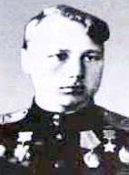
Красноперов Сергей Леонидович
Красноперов Сергей Леонидович родился 23 июля 1923 года в деревне Покровка Чернушинского района. В мае 1941 года добровольцем ушел в ряды Советской Армии. Звание Героя Советского Союза присвоено 4 февраля 1944 года. Погиб в бою 24 июня 1944 года. "14 марта 1943 года. Летчик-штурмовик Сергей Красноперов совершает один за другим два вылета на штурмовку порта Темркж. Ведя шестерку "илов", он поджег у причала порта катер. Во второй вылет вражеский снаряд угодил в мотор. Яркое пламя на мгновение, как показалось Красноперову, затмило солнце и сразу же исчезло в густом черном дыму. Красноперов выключил зажигание, перекрыл бензин и попытался вести самолет к линии фронта. Однако через несколько минут стало ясно, что спасти самолет не удастся. А под крылом - сплошное болото. Выход один: идти на посадку. Едва горящая машина коснулась фюзеляжем болотных кочек, едва успел летчик выскочить из нее и чуть отбежать в сторону, прогрохотал взрыв.
Через несколько дней Красноперов снова в воздухе, и в журнале боевых действий командира звена 502-го штурмового авиационного полка младшего лейтенанта Красноперова Сергея Леонидовича появилась краткая запись: "23.03.43". Двумя вылетами уничтожил автоколонну в районе ст. Крымской. Уничтожил автомашин – 1, создано очагов пожара – 2". 4 апреля Красноперов штурмовал живую силу и огневые средства в районе высоты 204,3 метра. В следующем вылете штурмовал артиллерию и огневые точки в районе станции Крымская. При этом уничтожил два танка, одно орудие и миномет.

Slide 7
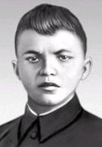
Матросов Александр Матвеевич
Матросов Александр Матвеевич – стрелок 2-го батальона 91-й отдельной стрелковой бригады (22-я армия, Калининский фронт) рядовой. Родился 5 февраля 1924 года в городе Екатеринославе (ныне Днепропетровск). Служил в составе 2-го батальона 91-й отдельной Сибирской добровольческой бригады имени Сталина (позже она была переформирована в 254-й гвардейский стрелковый полк и вошла в состав 56-й гвардейской стрелковой дивизии). Некоторое время бригада находилась в резерве. Затем её перебросили под Псков в район Большого Ломоватого бора. Прямо с марша бригада вступила в бой.
Двадцать седьмого февраля 1943 года 2-й батальон получил задачу атаковать опорный пункт в районе деревни Чернушки (Локнянский район Псковской области). Как только наши солдаты прошли лес и вышли на опушку, они попали под сильный пулемётный огонь противника – три вражеских пулемёта в дзотах прикрывали подступы к деревне. Один пулемёт подавила штурмовая группа автоматчиков и бронебойщиков. Второй дзот уничтожила другая группа бронебойщиков. Но пулемёт из третьего дзота продолжал обстреливать всю лощину перед деревней. Попытки заставить его замолчать не увенчались успехом. Тогда в сторону дзота пополз рядовой Матросов А.М. Он подобрался к амбразуре с фланга и бросил две гранаты. Пулемёт замолчал. Но как только бойцы поднялись в атаку, пулемёт снова ожил. Тогда Матросов поднялся, рывком бросился к дзоту и своим телом закрыл амбразуру. Ценою своей жизни он содействовал выполнению боевой задачи подразделением.

Slide 8
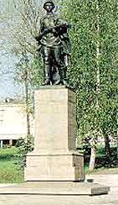
Звание Героя Советского Союза Александру Матвеевичу Матросову посмертно присвоено 19 июня 1943 года. Похоронен в городе Великие Луки. 8 сентября 1943 года приказом народного комиссара обороны СССР имя Матросова было присвоено 254-му гвардейскому стрелковому полку, сам он навечно зачислен (одним из первых в Советской Армии) в списки 1-й роты этой части. Памятники Герою установлены в Петербурге, Тольятти, Великих Луках, Ульяновске, Красноярске, Уфе, Днепропетровске, Харькове, а улиц и площадей Александра Матросова в городах и селах бывшего СССР насчитывается не меньше нескольких сотен.

Slide 9
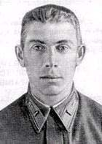
Николай Францевич Гастелло
Николай Францевич родился 6 мая 1908 года в Москве, в семье рабочего. Окончил 5 классов. Работал слесарем на Муромском паровозоремском заводе строительных машин. В Советской Армии в мая 1932 года. В 1933 году окончил Луганскую военную школу летчиков в частях бомбардировщиков. В 1939 году участвовал в боях на р. Халхин - Гол и советско-финдляндской войне 1939-1940 гг. В действующей армии с июня 1941 г. командир эскадрильи 207-го дальнебомбардировочного авиационного полка ( 42-я бомб. авиационная дивизия, 3-й бомбардировочный авиационный корпус ДБА ) капитан Гастелло выполнял 26 июня 1941 г. очередной полет на задание. Его бомбардировщик был подбит и загорелся. Он направил горящий самолет на скопление вражеских войск. От взрыва бомбардировщика противник понес большие потери. За совершенный подвиг 26 июля 1941 года присвоено посмертно Звание Героя Советского Союза. Имя Гастелло навечно занесено в списки воинских частей. На месте подвига на шоссе Минск-Вильнюс сооружен памятник-мемориал, в Москве.

Slide 10
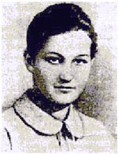
Зоя Анатольевна Космодемьянская
Зоя Анатольевна Космодемьянская родилась 8 сентября 1923 г. в деревне Осино-Гай (ныне Тамбовская область). Ее дед, священник, погиб от рук большевиков в августе 1918 г., отец тоже учился в духовной семинарии, но не окончил курса и в 1925-м вынужден был, спасаясь от доноса, переехать в Сибирь. Там семья Космодемьянских жила в течение года, после чего смогла перебраться в Москву. В 1933-м Зоя осиротела (потеряла отца). Школьные годы будущей героини омрачались болезнями – сначала нервным срывом, затем тяжелейшим менингитом. Тем не менее, она запомнилась всем, кто ее знал, как впечатлительная, неординарная, одаренная в учебе девушка с обостренным чувством справедливости.
31 октября 1941 г. Зоя Космодемьянская добровольно стала бойцом разведывательно-диверсионной части № 9903 штаба Западного фронта. Обучение было очень коротким – уже 4 ноября Зою перебросили под Волоколамск, где она успешно справилась с заданием по минированию дороги. 17 ноября 1941 г. появился приказ Ставки Верховного главнокомандования № 0428, предписывавший «разрушать и сжигать дотла все населенные пункты в тылу немецких войск на расстоянии 40-60 км в глубину от переднего края и на 20-30 км вправо и влево от дорог. Для уничтожения населенных пунктов в указанном радиусе действия бросить немедленно авиацию, широко использовать артиллерийский и минометный огонь, команды разведчиков, лыжников и партизанские диверсионные группы, снабженные бутылками с зажигательной смесью, гранатами и подрывными средствами».

Slide 11
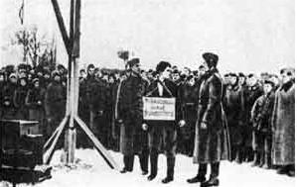
У деревни Головково группа, с которой шла Зоя, попала под обстрел, понесла потери и распалась. Ночью 27 ноября Зоя Космодемьянская добралась до Петрищева и сумела поджечь там три дома. После этого она переночевала в лесу и снова вернулась в Петрищево с тем, чтобы до конца выполнить боевой приказ – уничтожить этот населенный пункт. Но за сутки обстановка в деревне изменилась. Оккупанты собрали местных жителей на сходку и велели им охранять дома. Именно местный житель по фамилии Свиридов и заметил Зою в тот момент, когда она пыталась поджечь его сарай с сеном. Свиридов побежал за немцами, и Космодемьянская была схвачена. Издевались над Зоей страшно. Пороли ремнями, подносили к губам горящую керосиновую лампу, водили босиком по снегу, вырвали ногти на руках. Избивали Космодемьянскую не только немцы, но и местные жительницы, дома которых она сожгла. Но Зоя держалась с поразительным мужеством. Настоящего имени на допросе она так и не назвала, сказала, что зовут ее Таней.
29 ноября 1941 г. Зоя Космодемьянская была повешена оккупантами. Перед смертью она произнесла гордую фразу, затем ставшую знаменитой: «Нас 170 миллионов, всех не перевешаете!» 27 января 1942 г. о подвиге Зои Космодемьянской появилась первая публикация в прессе – статья П. Лидова «Таня» (ее напечатала «Правда». За два дня до этого вышел указ о присвоении Космодемьянской звания Героя Советского Союза посмертно. Она стала первой женщиной, удостоенной этого звания в годы Великой Отечественной войны. Героиня была похоронена на Новодевичьем кладбище в Москве.

Slide 12
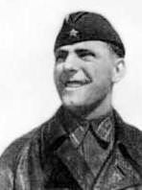
Матвеев Владимир Иванович
Матвеев Владимир Иванович Командир эскадрильи 154-го истребительного авиационного полка (39-я истребительная авиационная дивизия, Северный фронт) - капитан. Родился 27 октября 1911 года в Санкт-Петербурге в семье рабочего. Русский Член ВКП(б) с 1938 года. Окончил 5 классов. Работал слесарем на фабрике "Красный Октябрь". В РККА с 1930 года. В 1931 году окончил Ленинградскую военно-теоретическую школу лётчиков, в 1933 – Борисоглебскую военную авиационную школу пилотов. Участник советско-финляндской войны 1939–1940 годов.
С началом Великой Отечественной войны на фронте. Капитан Матвеев В.И. 8 июля 1941 года при отражении налёта авиации противника на Ленинград, израсходовав весь боекомплект, применил таран: концом плоскости своего МиГ-3 срезал хвостовое оперение фашистского самолёта. Вражеский самолёт упал у деревни Малютино. Благополучно произвёл посадку на своём аэродроме. Звание Героя Советского Союза с вручением ордена Ленина и медали "Золотая Звезда" Владимиру Ивановичу Матвееву присвоено 22 июля 1941 года.
Погиб в воздушном бою 1 января 1942 года, прикрывая "Дорогу жизни" по Ладоге. Похоронен в Ленинграде.

Slide 13
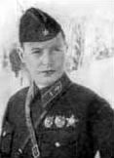
Поляков Сеpгей Hиколаевич
Сеpгей Поляков pодился в 1908 году в Москве, в семье pабочего. Окончил 7 классов неполной средней школы. С 1930 года в Красной Аpмии, окончил военное авиационное училище. Участник гражданской войны в Испании 1936 – 1939 годов. В воздушных боях сбил 5 самолётов франкистов. Участник Советско – Финляндской войны 1939 – 1940 годов. На фронтах Великой Отечественной войны с первого дня. Командиp 174-го штурмового авиационного полка Майоp С. Н. Поляков совеpшил 42 боевых вылета, нанося точные удаpы по аэpодpомам, технике и живой силе пpотивника, уничтожил пpи этом 42 и повpедил 35 самолетов.
23 Декабpя 1941 года погиб пpи выполнении очередного боевого задания. 10 Февpаля 1943 года за мужество и отвагу, проявленные в боях с врагами, Сеpгею Hиколаевичу Полякову было присвоено звание Геpоя Советского Союза ( посмертно ). За период службы нагpажден Оpденами Ленина, Кpасного Знамени ( дважды ), Кpасной Звезды, медалями. Похоpонен в деpевне Агалатово Всеволожского pайона Ленингpадской области.

Slide 14
Среди Героев Советского Союза – представители большинства наций и народностей СССР
Представители наций | Число героев
русские | 8160
украинцы | 2069
белорусы | 309
татары | 161
евреи | 108
казахи | 96
грузины | 90
армяне | 90
узбеки | 69
мордва | 61
дагестанцы | 57
чуваши | 44
азербайджанцы | 43
башкиры | 39
осетины | 32
таджики | 14
туркмены | 18
литовцы | 15
латыши | 13
киргизы | 12

Slide 15
удмурты | 10
карелы | 8
эстонцы | 8
калмыки | 8
кабардинцы | 7
адыгейцы | 6
абхазы | 5
буряты | 4
якуты | 3
молдаване | 2
чеченцы | 1
эвенки | 1
итоги | 11564

Slide 16
Никто не забыт….

